Slide 1
RANGKAIAN PENYESUAIAN IMPEDANSI
BAB 4
TTI3H3 - Elektronika RF

Slide 2
PEMAKAIAN SMITH CHART PADA RANGKAIAN PENYESUAI IMPEDANSI (IMC)
Lingkaran Resistansi konstan
Lingkaran Reaktansi konstan

Slide 3
Penggambaran Harga Impedansi dan Admitansi
Contoh :
penentuan titik impendansi dan admittansi yaitu:
Z1 = ( 0,2 + j 0,2 ) ohm
Y2 = ( 0,6 + j 0,6 ) mho
Z3 = ( 0,6 + j 1,4 ) ohm
Y4 = ( 0,2 – j 0,2 ) mho
Y5 = ( 0,6 – j 0,6 ) mho
Z6 = ( 0,6 – j 1,4 ) ohm

Slide 4
Z dan Y pada Smith Chart (Z-chart dan Y-chart)

Slide 5
Normalisasi Impedansi Pada Smith Chart
Jika Z cukup besar untuk harga resistansi dan reaktansi :
maka titik tersebut pada Smith Chart akan berada di daerah lingkaran kecil sehingga diperlukan normalisasi/pembagi tertentu.
Contoh :
Z =100 + j150 ohm, maka angka pembagi yang dapat dipakai, misalkan N=100,
Z ternormalisasi: Z_{n} = 1 + j1,5 ohm

Slide 6
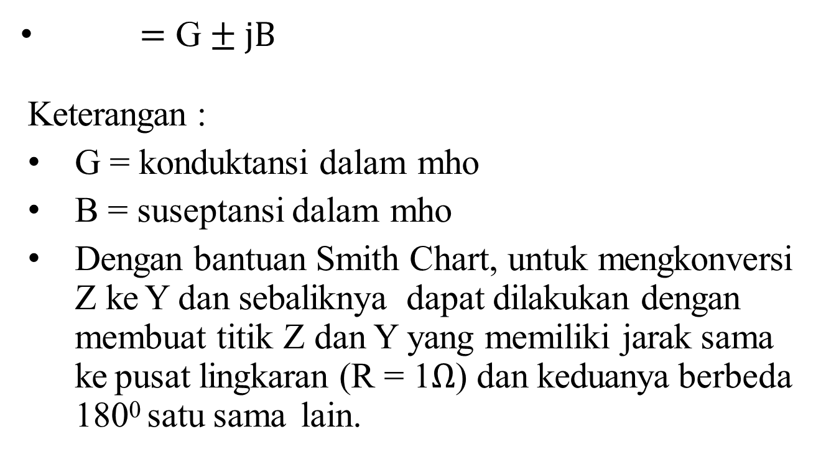
Konversi Impedansi ke Admitansi
$=$ G$± jB$
Keterangan :
G = konduktansi dalam mho
B = suseptansi dalam mho
Dengan bantuan Smith Chart, untuk mengkonversi Z ke Y dan sebaliknya dapat dilakukan dengan membuat titik Z dan Y yang memiliki jarak sama ke pusat lingkaran (R = 1$Ω$) dan keduanya berbeda 180⁰ satu sama lain.

Slide 7
Contoh konversi Z ke Y (Z-chart ke Y-chart)

Slide 8
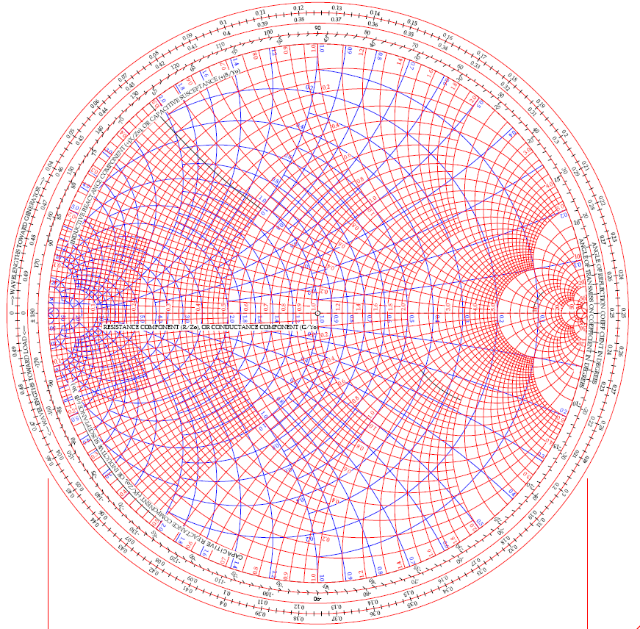
Contoh membaca Z & Y (doble smith-chart)

Slide 9
Manipulasi Impedansi Pada Smith Chart
Penambahan kapasitor seri menyebabkan perputaran Z berlawanan arah dengan perputaran jarum jam pada lingkaran resistansi konstan
Penambahan induktor seri menyebabkan perputaran Z searah perputaran jarum jam pada lingkaran resistansi konstan
Contoh :
Impedansi Z = 0,5 + j0,8 ohm diseri dengan reaktansi –j1,0 ohm (berupa C) Maka Z’ = 0,5 + j0,8 – j1,0 = 0,5 – j0,2 ohm.
Z baru ini merepresentasikan harga R seri dengan C.
Untuk menggambarkan Z baru di Smith Chart dilakukan dengan memutar titik Z lama sesuai arah komponen yang diseri (berlawanan arah dengan perputaran jarum jam) pada lingkaran R konstan 0,5.

Slide 10
Manipulasi Admitansi Pada Smith Chart
Jika menggunakan “double smith chart” berlaku:
penambahan induktor paralel menyebabkan perputaran Y berlawanan arah dengan perputaran jarum jam pada lingkaran koduktansi konstan
penambahan kapasitor paralel menyebabkan perputaran Y searah perputaran jarum jam pada lingkaran koduktansi konstan.
Jika menggunakan “single smith chart”, Z-chart dikonversikan ke Y-chart, kemudian berlaku aturan di atas:
penambahan induktor paralel menyebabkan perputaran Y berlawanan arah dengan perputaran jarum jam pada lingkaran koduktansi konstan.
penambahan kapasitor paralel menyebabkan perputaran Y searah perputaran jarum jam pada lingkaran koduktansi konstan.

Slide 11
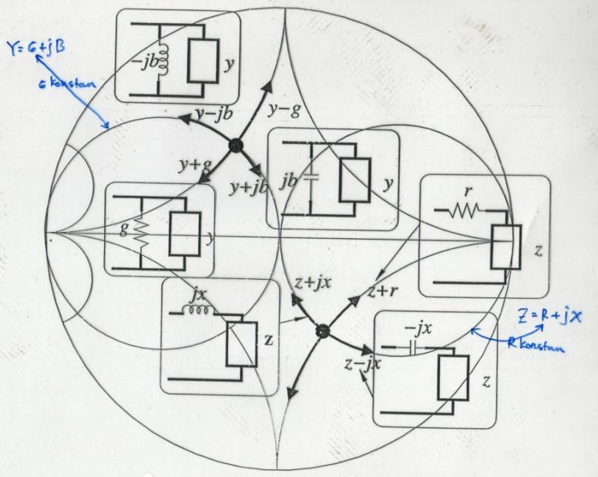
Kesimpulan manipulasi impedansi dan admitansi pada SC (double SC)

Slide 12
Contoh : Manipulasi Impedansi dan Admitansi Pada Smith Chart
Pada Double Smith Chart :
Z₁ = ( 0,2 - j 0,2 ) Ω seri dengan C (-j 0,6 Ω) menjadi Zt₁= (0,2 - j 0,8 ) Ω.
Z₂ = ( 0,2 + j 0,2 ) Ω seri dengan L (+j 0,6 Ω) menjadi Zt₂ = (0,2 + j 0,8 ) Ω.
Y₃ = ( 0,2 – j 0,2 ) mho paralel dengan L (-j 0,6 mho) menjadi Yt₃ = ( 0,2 – j 0,8 ) mho.
Y₄ = ( 0,2 + j 0,2 ) mho paralel dengan C (+j 0,6 mho) menjadi Yt₄ = ( 0,2 + j 0,8 ) mho.

Slide 13

Double SC

Slide 14
Contoh : Manipulasi Impedansi dan Admitansi Pada Smith Chart
Pada Single Smith Chart :
Z₁ = ( 0,2 – j 0,2 ) Ω seri dengan C (–j0,6 Ω) menjadi Zt₁= ( 0,2 - j 0,8 ) Ω
Y₂ = (0,2 + j 0,2 ) mho paralel dengan C (+j0.6) mho menjadi Yt₂ = (0,2 + j 0,8 ) mho
Z₃ = ( 0,6 - j 0,6 ) Ω seri dengan L (+j1,0 Ω) menjadi Zt₃= ( 0,6 + j 0,4 ) Ω
Y₄ = (1 + j 1,4) mho paralel dengan L (-j2,8 mho) menjadi Yt₄ = (1 - j 1,4) mho

Slide 15
Single SC

Slide 16
Penyesuai Impedansi Pada Smith Chart
Penyesuai impedansi 2 elemen.
Prosedur pemakaian Smith Chart untuk desain penyesuai impedansi 2 elemen:
Tentukan titik Z_{beban} (R_{L}) dan Z_{sumber} konjugate (R_{S}*) atau Z_{sumber} (R_{S}) dan Z_{beban} konjugate (R_{L}*).
Tentukan titik X yang merupakan pertemuan 2 titik: [Z_{beban} (R_{L}) dan Z_{sumber} konjugate (R_{S}*)] atau [Z_{sumber} (R_{S}) dan Z_{beban} konjugate (R_{L}*)] yang sudah diputar pada Resistansi (R) dan lingkaran Konduktansi (G) yang konstan.
Jarak pemutaran titik Z_{beban} (R_{L}) dan Z_{sumber} konjugate (R_{S}*) atau [Z_{sumber} (R_{S}) dan Z_{beban} konjugate (R_{L}*)] menentukan harga dan jenis komponen reaktif yang digunakan sebagai penyesuai impedansi.

Slide 17
Penyesuai Impedansi Pada Smith Chart (cont’)
Contoh pemakaian Smith Chart pada penyesuai impendansi tipe L dengan :
R_{S} = ( 0,2 – j 0,4 ) Ω dan R_{L} = (2,5 – j 2,5) Ω atau Y_{L} = ( 0,2 + j 0,2 ) mho
Sehingga diperoleh dua kemungkinan pemakaian komponen yang digunakan:
( solusi I ), L1 dengan reaktansi (+j) 1,4 ohm dan C1 dengan suseptansi (+j) 0,8 mho
( solusi II ), C2 dengan reaktansi (-j) 0,6 ohm dan L2 dengan suseptansi (-j) 1,2 mho

Slide 18
Plot dengan double SC
• X₁
• X₂

Slide 19
Penyesuai impedansi 3 elemen
Prosedur desain IMC 3 elemen (T atau Π section):
Gambar lengkungan Q konstan pada Q tertentu.
(Titik-titik Q pada Smith Chart didefinisikan sama dengan Q pada impedansi seri yaitu rasio reaktansi terhadap resistansi)
Gambar titik Z_{beban} (R_{L}) dan Z_{sumber} konjugate (R_{S}*) atau Z_{sumber} (R_{S})dan Z_{beban} konjugate (R_{L}*).
Putar salah satu titik dengan 3 kali pemutaran pada lingkaran Resistansi (R) dan lingkaran Konduktansi (G) konstan sehingga bertemu pada titik lainnya. Pemutaran titik dilakukan di dalam lengkung Q yang sudah diplot.
Jarak pemutaran titik ke titik lainnya merupakan harga komponen reaktif yang digunakan sebagai rangkaian IMC.

Slide 20
Penyesuai impedansi 3 elemen
Prosedur desain IMC 3 elemen (T atau Π section):
Gambar lengkungan Q konstan pada Q tertentu. (Titik-titik Q pada Smith Chart didefinisikan sama dengan Q pada impedansi seri yaitu rasio reaktansi terhadap resistansi)
Gambar titik Z_{beban} (R_{L}) dan Z_{sumber} konjugate (R_{S}*) atau Z_{sumber} (R_{S})dan Z_{beban} konjugate (R_{L}*).
Tentukan ujung rangkaian yang akan digunakan untuk menentukan nilai Q. Untuk rangkaian T, yang menentukan nilai Q adalah impedansi yang lebih kecil. Sedangkan untuk rangkaian Π, yang menentukan adalah impedansi yang lebih besar.
Putar salah satu titik dengan 3 kali pemutaran pada lingkaran Reaktansi (R) dan lingkaran Konduktansi (G) konstan sehingga bertemu pada titik lainnya. Pemutaran titik dilakukan di dalam lengkung Q yang sudah diplot.
Jarak pemutaran titik ke titik lainnya merupakan harga komponen reaktif yang digunakan sebagai rangkaian IMC.

Slide 21
Contoh IMC Π section
R_{S}=1+j0,2
R_{L}=0,6+j0,2

Slide 22
Contoh IMC T section
R_{S}=0,4-j0,2
R_{L}=1-j0,2
1
C

Slide 23
Persamaan-persamaan untuk denormalisasi:
Komponen C seri: Komponen L seri:
Komponen C paralel: Komponen L paralel:
X = reaktansi (jarak 2 titik) yang terbaca dari Smith Chart
B = suseptansi (jarak 2 titik) yang terbaca dari Smith Chart
N = angka penormalisasi
ω = 2.π.f

Slide 24
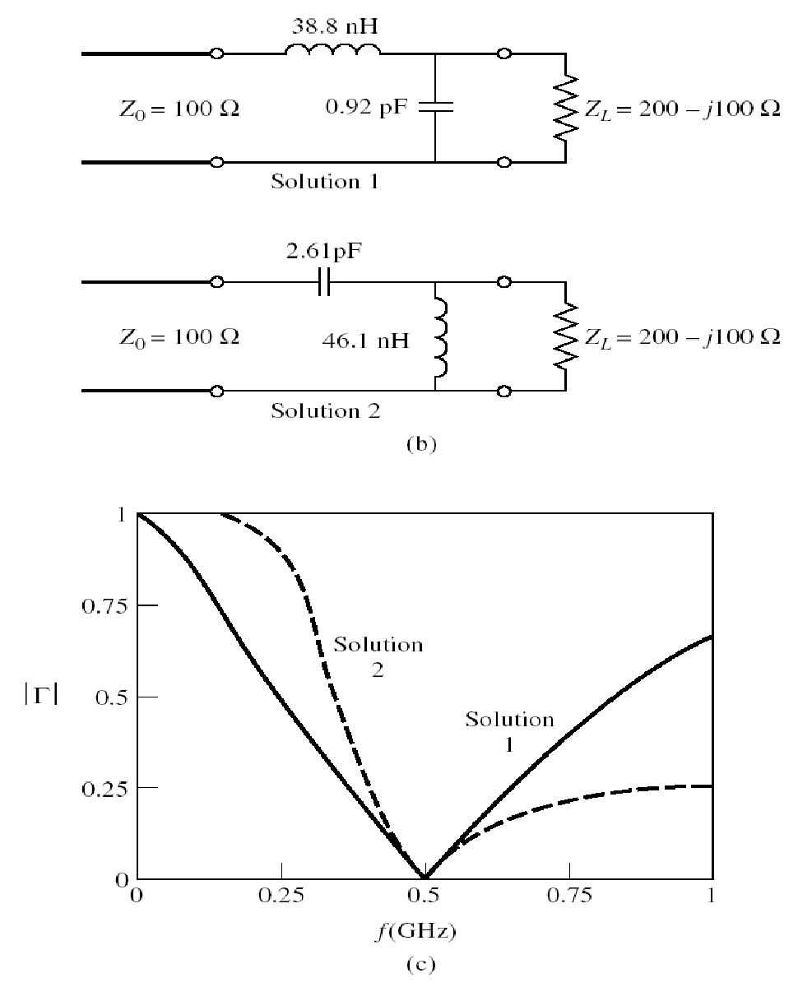
Contoh soal:
Rancanglah suatu IMC dua elemen yang menyepadankan beban Z_{L} = 200 – j100 Ω dan saluran transmisi dengan Z_{O} = 100 Ω pada frekuensi kerja 500 MHz

Slide 25
Contoh soal:
Rancanglah IMC 2-elemen dengan Smith Chart yang bisa menyepadankan sumber sebesar 25 – j15 ohm dengan beban 100 – j25 ohm pada 60 MHz dan IMC harus bersifat LPF
Solusi

Slide 26
Contoh soal:
Rancanglah IMC T-section dengan Smith Chart yang menyepadankan sumber sebesar 15 + j15 Ω dengan beban 225 Ω pada frekuensi 30 MHz dengan faktor kualitas Q=5!
Solusi:

Slide 27
Latihan soal:
Rancanglah dua buah IMC-2 elemen yang berfungsi untuk menyesuaikan penguat sinyal kecil dengan spesifikasi Y_{in}= 7 + j12 milli mhos dan Y_{out}=0.4+j1.4 milli mhos, jika digunakan impedansi sumber sebesar =50Ω dan impedansi beban sebesar 50 Ω ! Rangkaian bekerja pada frekuensi 100 MHz bersifat menghambat sinyal DC.

Slide 28


